Slide 1


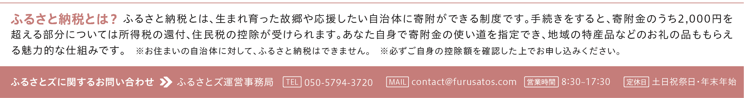
「〇〇〇オンラインストアで使える
オンラインクーポン」が返礼品です！

Slide 2
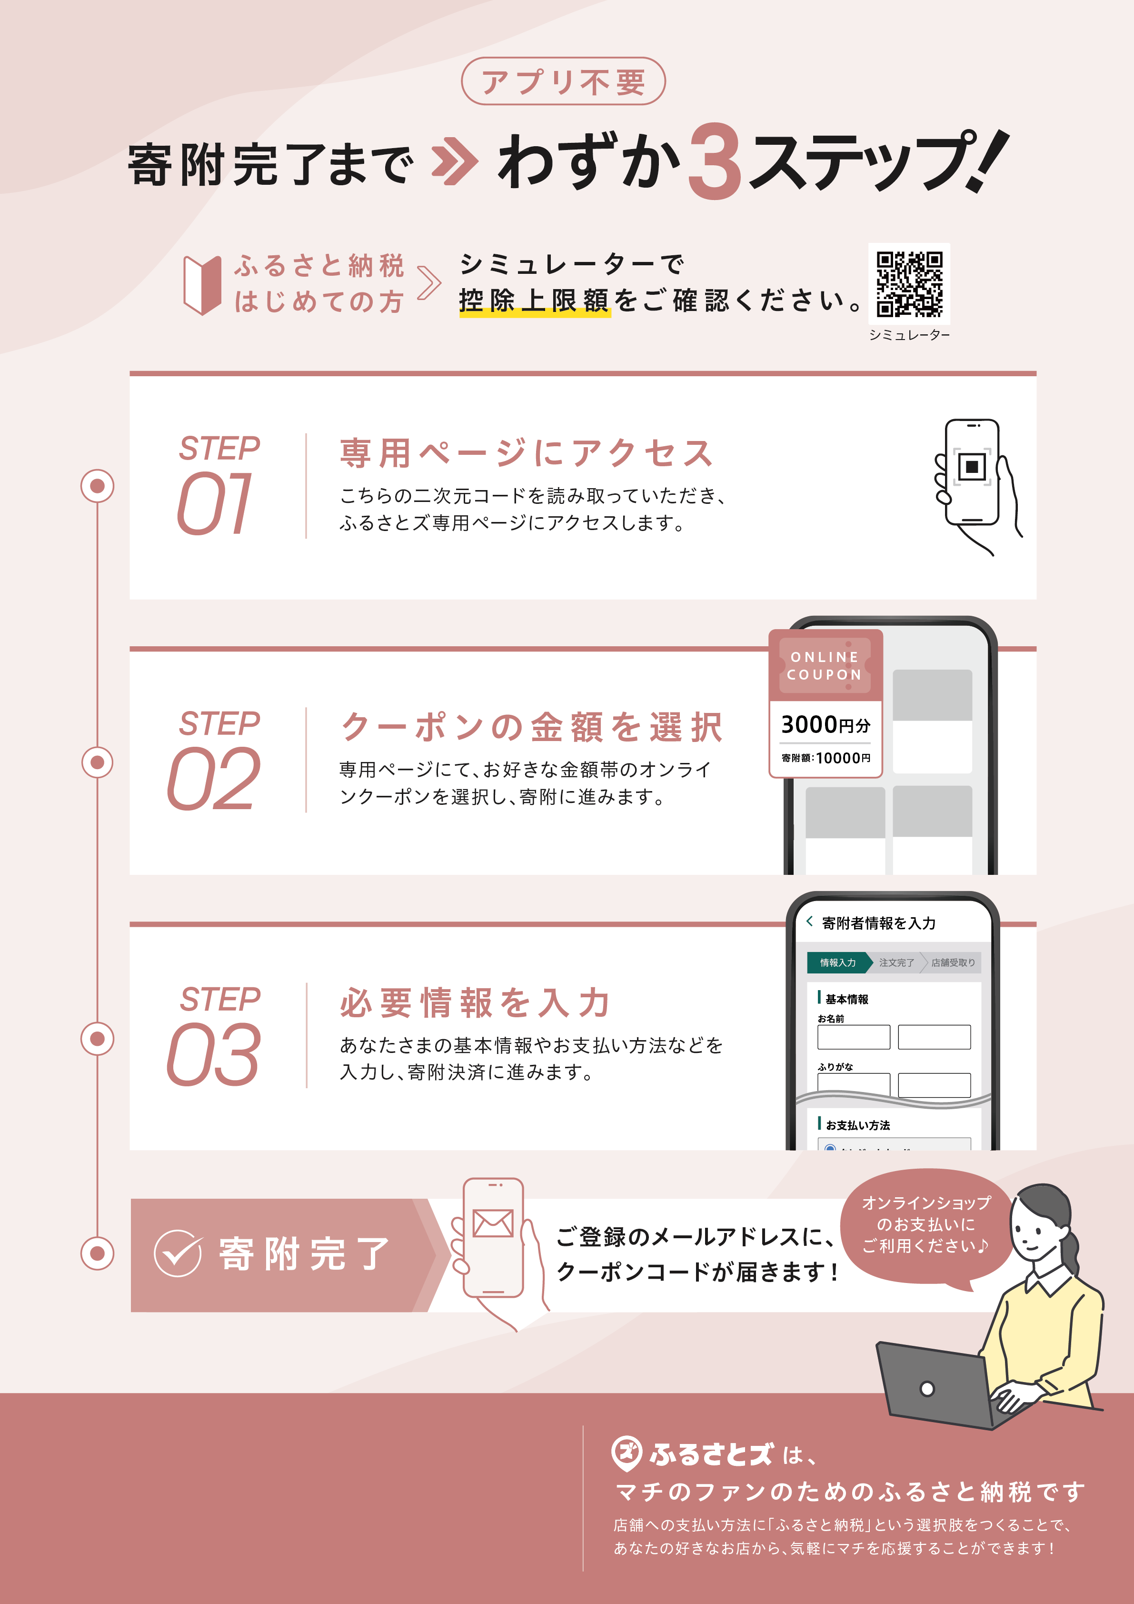

〇〇〇オンラインストア
はこちらから！

Slide 3
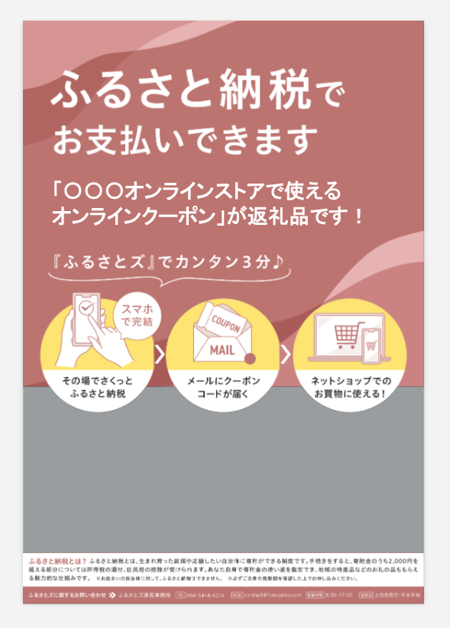


A4チラシの作り方
オモテ面
オンラインショップ名を記入
ショップのイメージ画像を
「画像の変更」から置き換え

Slide 4
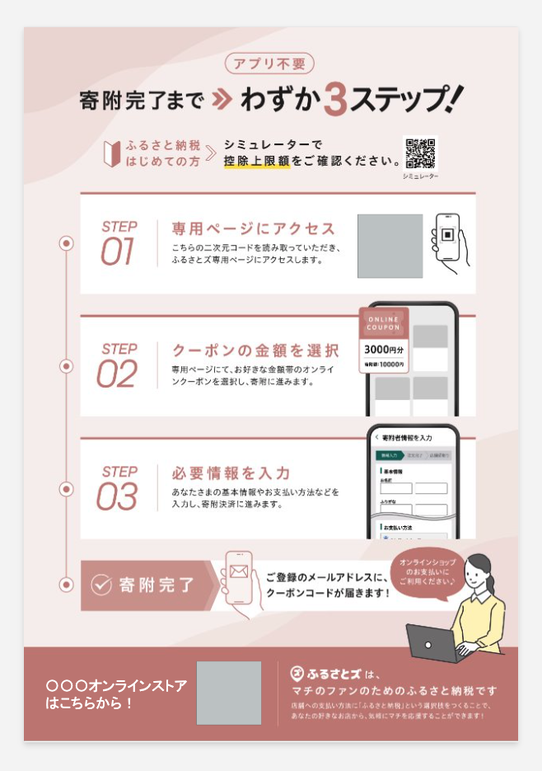



弊社より発行されたURLからQRコードを作成し差し替える
ウラ面
こちらのサイトからQRコードを簡単に作成できます
公式オンラインショプの
名前に差し替える
公式オンラインショプの
QRコードに差し替える
こちらのサイトからQRコードを簡単に作成できます
QRコードは株式会社デンソーウェーブの登録商標です

